Slide 2
Obowiązki rolnika w świetle nowej Ustawy o systemie identyfikacji i rejestracji zwierząt
Anna Mońko-Łanucha starszy specjalista ds. produkcji zwierzęcej
Dział Technologii Produkcji Rolniczej
Kujawsko-Pomorski Ośrodek Doradztwa Rolniczego w Minikowie

Slide 3
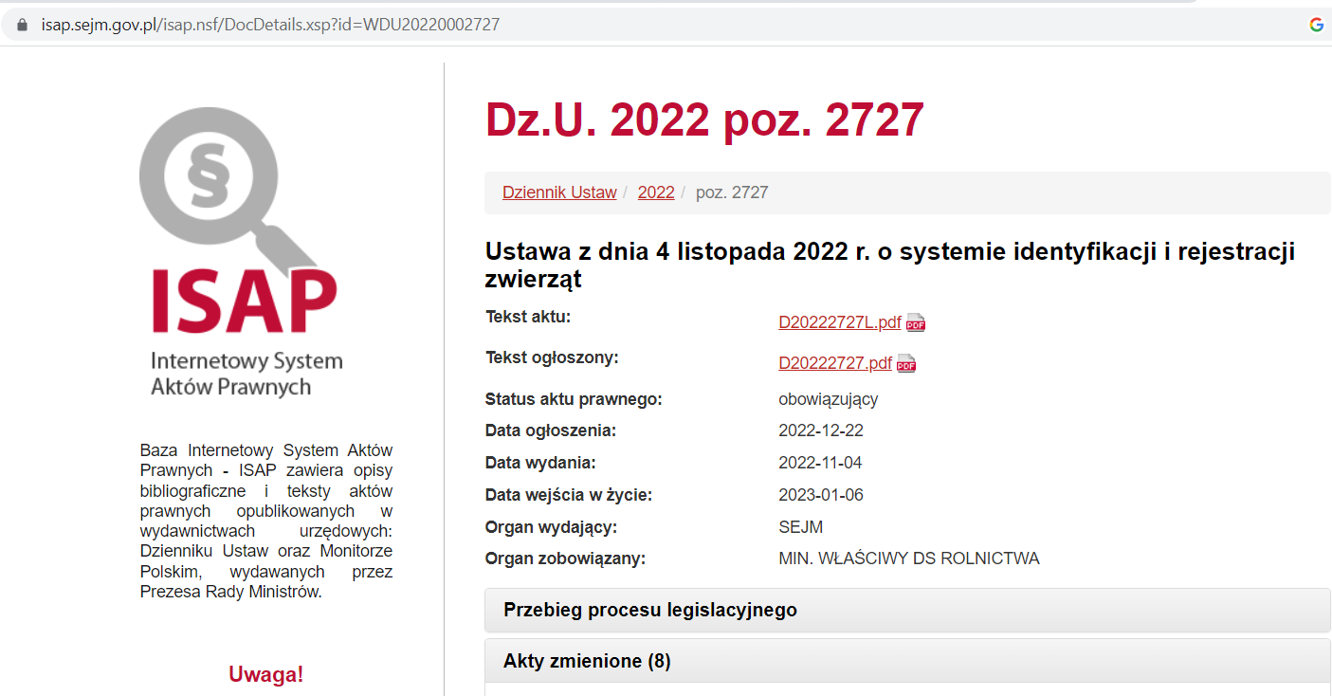

Slide 5
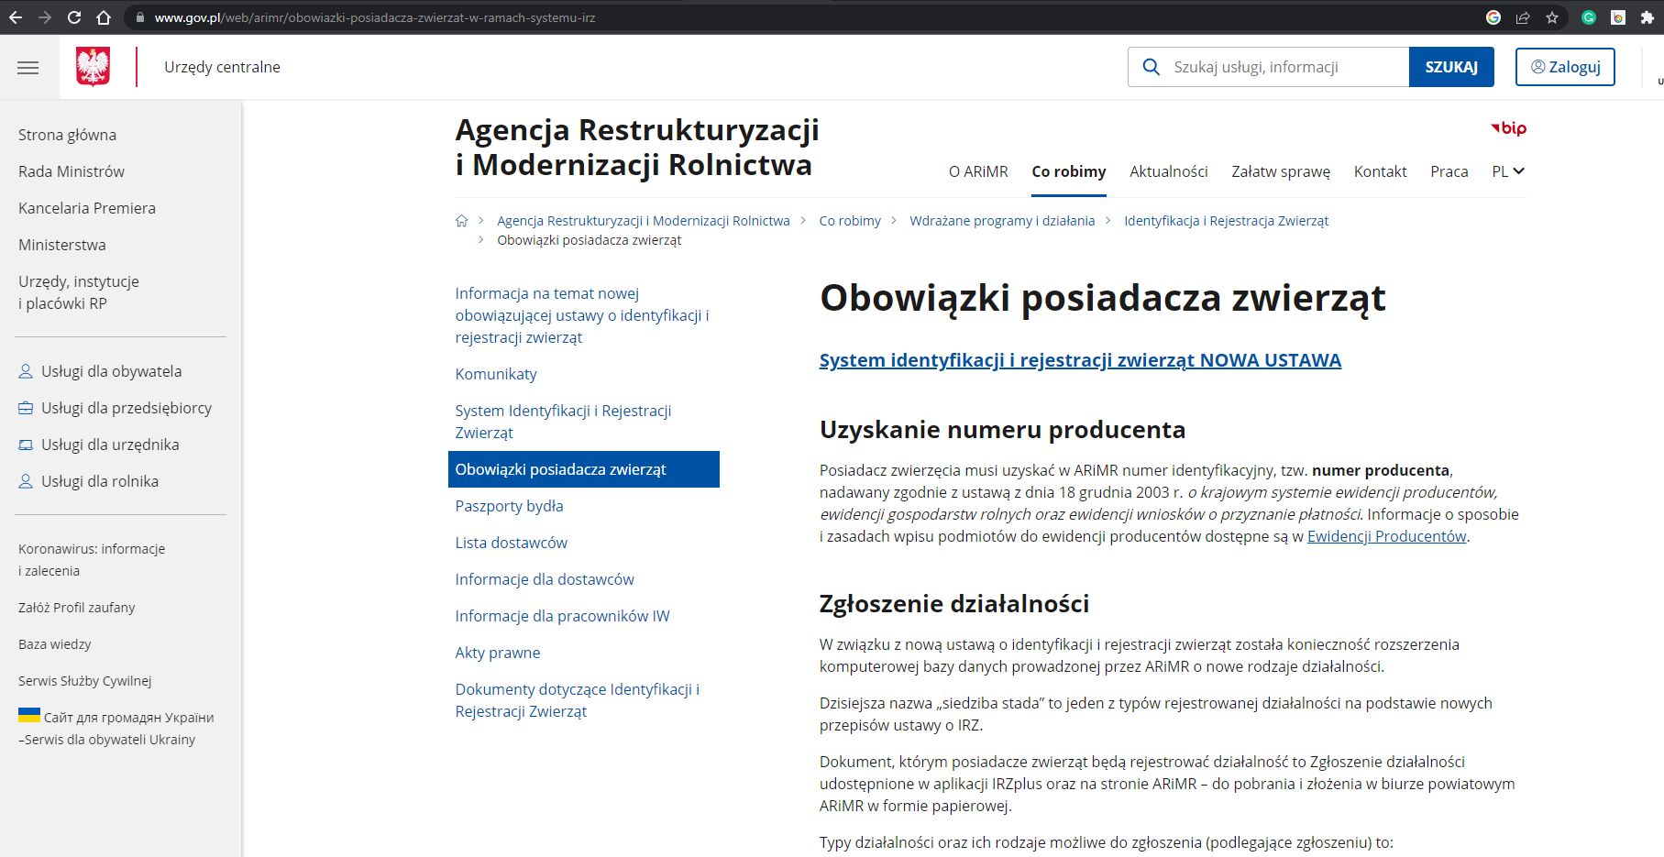
https://www.gov.pl/web/arimr/obowiazki-posiadacza-zwierzat-w-ramach-systemu-irz

Slide 6
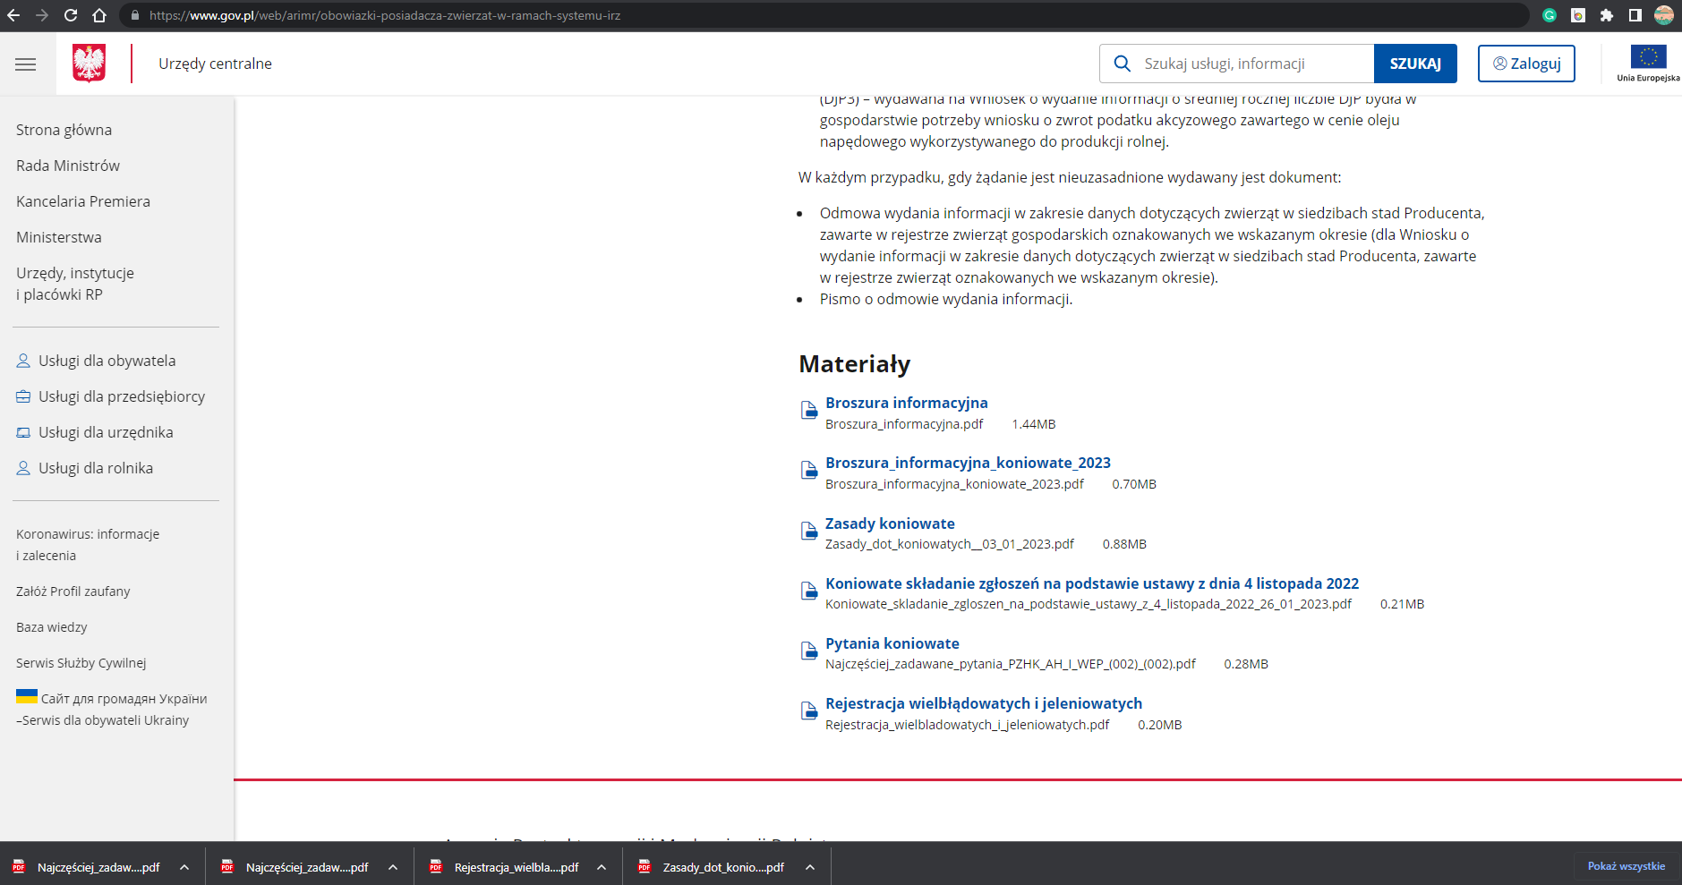
https://www.gov.pl/web/arimr/obowiazki-posiadacza-zwierzat-w-ramach-systemu-irz

Slide 7
Głównym celem Systemu Identyfikacji i Rejestracji Zwierząt jest wsparcie w zapewnieniu bezpieczeństwa żywności zgodnie z wymogami Unii Europejskiej a przez to uzyskanie pełnego dostępu do rynku produktów pochodzenia zwierzęcego innych państw członkowskich UE.
Natomiast sam system identyfikacji i rejestracji zwierząt jest kompatybilny m.in. z bazami danych Inspekcji Weterynaryjnej.

Slide 8
PROGRAM SZKOLENIA
REJESTRACJA DZIAŁALNOŚCI
RODZAJE DZIAŁALNOŚCI jakie zgłaszamy
Rejestracja Nowych gatunków zwierząt
Zmiany w zgłoszeniach
Zamawianie środków identyfikacji

Slide 9
REJESTRACJA DZIAŁALNOŚCI
Należy pamiętać, że zgłoszenie działalności należy dokonać nie później niż w dniu wprowadzenia do niej pierwszego zwierzęcia gospodarskiego.
Podmioty, będące pod nadzorem Inspekcji Weterynaryjnej muszą posiadać nadany Weterynaryjny Numer Identyfikacyjny (WNI).
Numer ten nadaje Inspekcja Weterynaryjna i o jego przyznanie należy zwrócić się do Powiatowego Lekarza Weterynarii.
Numer WNI należy podać przy zgłaszaniu w ARiMR miejsca przebywania zwierząt.

Slide 10
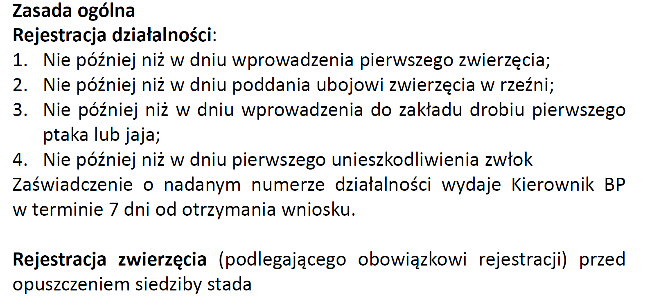
REJESTRACJA DZIAŁALNOŚCI

Slide 11
Nowe gatunki zwierząt Rejestracja
Bydło
Owce
Świnie
Kozy
Koniowate
Wielbłądowate
Jeleniowate
Drób / jaja wylęgowe
dla już zarejestrowanych informacje o systemach utrzymania / modelu produkcji
12 m-cy od wejścia w życie ustawy

Slide 12
Nowe gatunki zwierząt Rejestracja
jeleniowate / wielbłądowate – rejestracja siedziby - 6 m-cy od wejścia w życie ustawy / oznakowanie i zgłoszenie 18 m-cy od wejścia w życie ustawy (z wyłączeniem - przed opuszczeniem siedziby stada);
koniowate – 3 m-ce od wejścia w życie ustawy siedziba i zgłoszenia zwierząt
drób – rejestracja zakładu - 3 m-ce od wejścia w życie ustawy

Slide 13
Nowe gatunki zwierząt Rejestracja
Zgłoszenia działalności można dokonać w formie elektronicznej za pośrednictwem aplikacji IRZplus lub za pośrednictwem formularza papierowego udostępnionego na stronie internetowej i w BP.
Informacje o sposobie i zasadach uzyskania dostępu do tej aplikacji oraz dotyczące dokonywania zgłoszeń za jej pośrednictwem opisane są na stronie ARiMR w zakładce (aplikacja) IRZplus Obsługa zgłoszeń przez Internet.
W wyjątkowych sytuacjach wniosek można złożyć w biurze powiatowym właściwym dla adresu wskazanego w ewidencji producentów lub przekazać pocztą. Formularze papierowe dostępne są do samodzielnego wydruku w Dokumentach dotyczących Identyfikacji i Rejestracji Zwierząt.

Slide 14
RODZAJE DZIAŁALNOŚCI

Slide 15
RODZAJE DZIAŁALNOŚCI

Slide 16
Nowy IRZ / zgłoszenia
System utrzymania zwierząt
gatunek
system utrzymania
- otwarty
- zamknięty na uwięzi
- zamknięty bez uwięzi wolnostanowiskowy
- z wydzielonymi legowiskami
- bez wydzielonych legowisk na ściółce
- bez wydzielonych legowisk i ściółki
- mieszany – w przypadku, gdy w siedzibie stada są obiekty o różnych systemach utrzymywania,
- zamknięty w kojcu
- pojedynczo
- grupowo
technologia produkcji

Slide 17
Nowy IRZ / zgłoszenia
2. Budynki wchodzące w skład działalności
opis budynku
cechy charakterystyczne
współrzędne
kierunek produkcji
wielkość produkcji
gatunek
3. Działki w siedzibie stada, na których będzie prowadzony wypas zwierząt

Slide 18
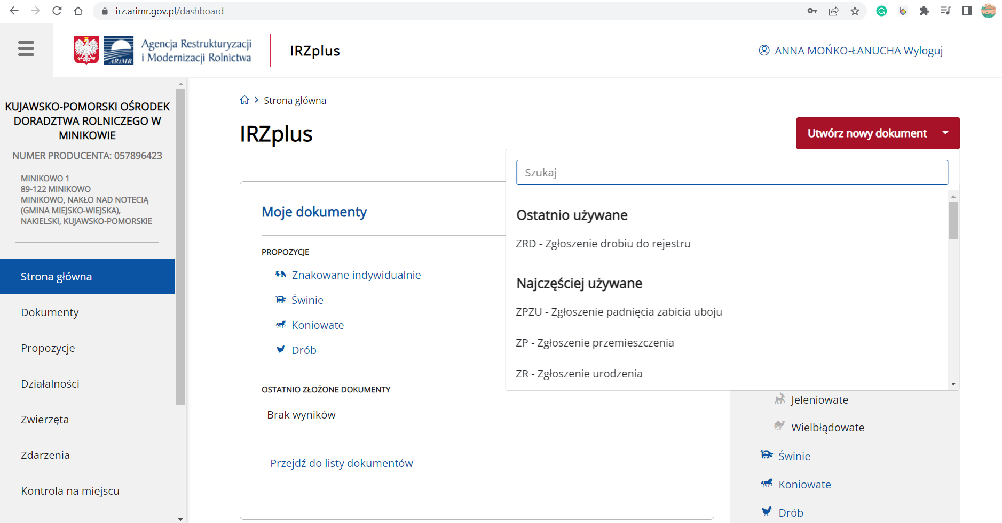

Slide 19
Zmiany w zgłoszeniach:
Zgłoszenia dla wielbłądowatych/ jeleniowatych:
1. Zgłoszenia rejestrujące:
Zgłoszenie oznakowania indywidualnym numerem identyfikacyjnym urodzonego wielbłądowatego/ jeleniowatego
Zgłoszenie wielbłądowatego/ jeleniowatego oznakowanego indywidualnym numerem identyfikacyjnym wwiezionego z innego państwa członkowskiego
Zgłoszenie oznakowania indywidualnym numerem identyfikacyjnym wielbłądowatego/ jeleniowatego wwiezionego z państwa trzeciego

Slide 20
Zmiany w zgłoszeniach:
Zgłoszenia dla wielbłądowatych/ jeleniowatych:
2. Zgłoszenia dotyczące stanu stada:
Zgłoszenie przemieszczenia wielbłądowatego/ jeleniowatego
Zgłoszenie padnięcia/ zabicia/ uboju wielbłądowatego/ jeleniowatego
Zgłoszenie uboju w rzeźni wielbłądowatego/ jeleniowatego
Zgłoszenie unieszkodliwienia zwłok wielbłądowatego/ jeleniowatego
3. Inne:
Zgłoszenie zastąpienia oznakowania wielbłądowatego/ jeleniowatego
Wniosek o wykreślenie zdarzenia ze zgłoszenia

Slide 21
Zmiany w zgłoszeniach:
Zgłoszenia dla drobiu/ jaj wylęgowych
Zgłoszenie zwiększenia liczebności drobiu/ jaj wylęgowych w zakładzie drobiu,
Zgłoszenie zmniejszenia liczebności drobiu/ jaj wylęgowych w zakładzie drobiu,
Zgłoszenie unieszkodliwienia zwłok drobiu / jaj wylęgowych,
Zgłoszenie uboju drobiu w rzeźni,
Zgłoszenie padnięcia lub śmierci drobiu w innych okolicznościach niż zabicie z nakazu PLW (7 dni),
Zgłoszenie wykreślenia zdarzenia ze zgłoszenia.

Slide 22
Zmiany w zgłoszeniach:
Zgłoszenia dla koniowatych:
• Zgłoszenie koniowatego do rejestru:
o Przypisanie koniowatego do działalności
o Zgłoszenie urodzenia koniowatego
o Pierwsza rejestracja (ujawnienie)
o Przemieszczenie z państwa UE
o Przemieszczenie z państwa niebędącego członkiem UE
• Zgłoszenie przemieszczenia koniowatego
• Zgłoszenie padnięcia, zabicia, uboju koniowatego
• Zgłoszenie uboju koniowatego w rzeźni
• Zgłoszenie unieszkodliwienia zwłok koniowatego
• Wniosek o wydanie duplikatu dokumentu identyfikacyjnego, zastępczego dokumentu identyfikacyjnego lub nowego unikalnego dożywotniego dokumentu identyfikacyjnego koniowatego

Slide 23
Zmiany w zgłoszeniach:
Spis stanu stada świń 2 razy do roku nie później niż
30.06.danego roku
31.12.danego roku
Zgłoszenie do komputerowej bazy danych 7 dni od dokonania spisu

Slide 24
Zmiany w zgłoszeniach:
Nowa ustawa o identyfikacji i rejestracji zwierząt wprowadza zmiany w zakresie wydawania paszportów dla bydła:
Paszporty bydła będą wydawane bezpłatnie posiadaczom jedynie dla zwierząt przemieszczanych do innych państw członkowskich UE w terminie 3 dni od dnia otrzymania informacji o zamiarze przemieszczenia bydła do innego państwa członkowskiego,
Bydło zaopatrzone w paszport lub jego duplikat na dotychczasowych zasadach uznaje się za zaopatrzone w paszport.
Posiadacz bydła informuje kierownika biura o zamiarze przemieszczenia bydła do innego niż Rzeczpospolita Polska państwa członkowskiego w terminie 5 dni przed planowanym dniem przemieszczenia.

Slide 25
Zmiany w zgłoszeniach:
Nowa ustawa o identyfikacji i rejestracji zwierząt wprowadza zmiany w zakresie wydawania paszportów dla bydła:
Posiadacz bydła odbiera paszport bydła osobiście, chyba że złoży kierownikowi biura oświadczenie, w którym wyrazi zgodę na doręczenie mu paszportu bydła za pośrednictwem placówki pocztowej operatora wyznaczonego w rozumieniu art. 3 pkt 13 ustawy z dnia 23 listopada 2012 r.
– Prawo pocztowe (Dz. U. z 2022 r. poz. 896, 1933 i 2042) przesyłką poleconą za potwierdzeniem odbioru lub wyrazi zgodę na udostępnienie paszportu bydła w systemie teleinformatycznym Agencji, w którym jest prowadzona komputerowa baza danych.

Slide 26
Zmiany w zgłoszeniach:
zmiany sposobu dokonywania zgłoszeń (art. 45):
Papierowo – tylko podmioty prowadzące chów/ hodowlę (bydło/owce/kozy/świnie) oraz właściciele koniowatych - do 31.12.2025
Elektronicznie – wszyscy w tym zakłady drobiu i posiadacze koniowatych (od wejścia w życie ustawy działalności nadzorowane) bezpośrednio do komputerowej bazy danych;

Slide 27
Zmiany w zgłoszeniach:
Ustawa wprowadza definicje właściciela koniowatego i posiadacza koniowatego.
• Właściciel koniowatego
– oznacza osobę fizyczną lub prawną / osoby fizyczne lub prawne posiadającą / posiadające prawo własności do zwierzęcia koniowatego
• Posiadacz koniowatego
– „podmiot” oznacza osobę fizyczna lub prawną, która odpowiada za koniowate, w tym w ograniczonym czasie (z wyłączeniem lekarzy weterynarii).

Slide 28
Zmiany w zgłoszeniach:
• Posiadacz / właściciel koniowatego musi uzyskać w ARiMR numer identyfikacyjny (numer producenta), nadawany ustawą zgodnie z dnia 18 grudnia 2003 r. o krajowym systemie ewidencji producentów, ewidencji gospodarstw rolnych oraz ewidencji wniosków o przyznanie płatności. Informacje o sposobie zasadach wpisu podmiotów do ewidencji producentów dostępne są na stronie www.gov.pl/web/arimr/ewidencja-producentow
• Zgodnie z art. 65 ustawy o systemie identyfikacji i rejestracji zwierząt, posiadacz koniowatego ma 3 miesiące (od wejścia w życie ustawy) na uzyskanie nr identyfikacyjnego EP (o ile do tej pory nie był ewidencjonowany przez ARIMR jako beneficjent programów pomocowych udzielanych przez ARIMR, czy posiadacz zwierząt innych gatunków)
oraz zgłasza kierownikowi biura powiatowego ARiMR miejsce, w którym przebywają zwierzęta, w celu zarejestrowania i nadania numeru siedziby stada, w której utrzymuje koniowate.
Istotne jest pierwsze zgłoszenie koniowatych przebywających w siedzibie, która jest miejscem stacjonowania koniowatego (tj. przebywanie w niej dłużej niż 30 dni).
EP ewidencja producentów

Slide 29
Zmiany w zgłoszeniach:
Wystawianie dokumentów identyfikacyjnych, wraz z informacjami dotyczącymi rodowodów, licencji nadal będzie prowadził Polski Związek Hodowców Koni i pozostałe podmioty prowadzące rejestry i księgi koniowatych.
Ustawa zezwala na składanie zgłoszeń dotyczących koniowatych za pośrednictwem związków hodowców koniowatych, wówczas należy do zgłoszenia dołączyć kopię oświadczenia o skorzystaniu z pośrednictwa tego związku. (w systemie dołączyć jako załącznik przy zgłoszeniu)

Slide 30
Zmiany w zgłoszeniach:
Informacje wprowadzane w bazie danych przez Związek hodowców koniowatych/ podmiot prowadzący rejestry i księgi koniowatych Związek hodowców koniowatych/ podmiot prowadzący rejestry i księgi koniowatych zgłasza (wprowadzając dane w aplikacji IRZplus) do komputerowej bazy danych informację:
• czy koniowate jest, czy nie jest przeznaczone do uboju w celu spożycia przez ludzi, w terminie 2 dni od dnia pozyskania tej informacji, chyba że posiadacz koniowatego zgłosił do komputerowej bazy danych tę informację,
• o kastracji koniowatego,
• o wydanej licencji,
• o wydaniu znaku zatwierdzenia*,
• o zmianie właściciela koniowatego
• o wydanym dokumencie identyfikacyjnym (nr dokumentu, opis koniowatego itd..).
*oznacza wpis w unikalnym dożywotnim dokumencie identyfikacyjny

Slide 31
KONIOWATE
ARiMR
REJESTRACJA:
ZWIERZĄT
POSIADACZY
WŁAŚCICIELI
MIEJSC POBYTU ZWIERZĘCIA
Związki Hodowców Koni
IDENTYFIKACJA KONIOWATYCH
PRZYDZIELANIE I ZNAKOWANIE IDENTYFIKATORAMI ELEKTRONICZNYMI (transponder)
SPORZĄDZANIE OPISÓW
WYDAWANIE DOKUMENTÓW IDENTYFIKACYJNYCH
PROWADZENIE KSIĄG HODOWLANYCH
INFORMACJA O WYŁĄCZENIU Z ŁAŃCUCHA ŻYWNOŚCIOWEGO
Przekazywanie danych
(pobieranie, aktualizacja)

Slide 32
Identyfikacja:
Dopuszczony sposób identyfikacji (określany przy rejestracji zwierzęcia):
kolczyk zwykły lub elektroniczny,
opaska na pęcinę zwykła lub elektroniczna,
kapsułka ceramiczna (bolus),
wszczepiany transponder,
tatuaż

Slide 33
Identyfikacja:
BYDŁO
ZWYKŁY KOLCZYK + ZWYKŁY KOLCZYK
ZWYKŁY KOLCZYK + KOLCZYK ELEKTRONICZNY
ZWYKŁY KOLCZYK + BOLUS (kapsułka ceramiczna w żwaczu)
ZWYKŁY KOLCZYK + TRANSPONDER (domięśniowo)
za zgodą organu – odizolowany zakład lub dla celów kulturalnych
BOLUS
TRANSPONDER
Alternatywny środek identyfikacji
Przywiezione z innego kraju UE
ZWYKŁY KOLCZYK + KOLCZYK ELEKTRONICZNY albo BOLUS albo TRANSPONDER

Slide 34
Identyfikacja :
OWCE
Do rzeźni przed 12 m-cem
ZWYKŁY KOLCZYK
ZWYKŁA OPASKA NA PĘCINĘ
WYWÓZ DO UE
ZWYKŁY KOLCZYK + KOLCZYK ELEKTRONICZNY
ZWYKŁY KOLCZYK + BOLUS (Kapsułka ceramiczna)
ZWYKŁY KOLCZYK + TRANSPONDER
ZWYKŁY KOLCZYK + ELEKTRONICZNA OPASKA NA PĘCINĘ
ZWYKŁA OPASKA + KOLCZYK ELEKTRONICZNY
ZWYKŁA OPASKA + BOLUS
ZWYKŁA OPASKA + TRANSPONDER
ZWYKŁA OPASKA + ELEKTRONICZNA OPASKA NA PĘCINĘ
TATUAŻ (uszy, fałd skóry u nasady ogona)

Slide 35
Identyfikacja :
OWCE
TYLKO W OBROCIE KRAJOWYM
TATUAŻ + ZWYKŁA OPASKA + BOLUS
KOLCZYK ZWYKŁY + TATUAŻ
KOLCZYK ELEKTRONICZNY (tylko przemieszczane z miejsca gromadzenia do rzeźni lub opasu – do ubicia przed 12 m-em)
KOLCZYK ZWYKŁY (przemieszczone do rzeźni po opasie- ubite przed 12 m-em, obrót krajowy)
ZWYKŁA OPASKA NA PĘCINĘ (przemieszczone do rzeźni po opasie - ubite przed 12 m-em, obrót krajowy)
DLA KRAJÓW GDZIE ŁĄCZNA LICZBA OWIEC I KÓZ NIE PRZEKRACZA 600 tys.
(bez przemieszczania do innych państw członkowskich)
KOLCZYK ZWYKŁY + KOLCZYK ZWYKŁY
KOLCZYK ZWYKŁY + ZWYKŁA OPASKA NA PĘCINĘ
KOLCZYK ZWYKŁY + TATUAŻ
ZGODA PLW
BOLUS
TRANSPONDER

Slide 36
Identyfikacja :
WIELBŁĄDOWATE (wielbłądy, lamy, wikunie, alpaki)
JELENIOWATE (jelenie, sarny, daniele, łosie, renifery… - znakowanie przed opuszczeniem siedziby)
Środki identyfikacji w krajach UE:
ZWYKŁY KOLCZYK (2x) lub
WSZCZEPIANY TRANSPONDER lub
TATUAŻ (tylko u jeleniowatych)

Slide 37
Identyfikacja :
KONIOWATE (konie/ zebry/ osły/ krzyżówki)
WSZCZEPIANY TRANSPONDER lub
MARKER GENETYCZNY

Slide 38
Zamawianie środków identyfikacji
1. Agencja przydziela pule numerów (na wniosek)
Art. 9.
1. Na wniosek posiadacza bydła, wielbłądowatego, jeleniowatego, owcy lub kozy kierownik biura powiatowego Agencji, zwany dalej „kierownikiem biura”, przydziela pulę numerów identyfikacyjnych, którymi będą znakowane zwierzęta.
2. Kierownik biura przydziela pulę numerów identyfikacyjnych, którymi będą znakowane zwierzęta, w terminie 2 dni od dnia złożenia wniosku, a jeżeli objęta tym wnioskiem pula numerów identyfikacyjnych, którymi będą znakowane zwierzęta, znacznie przekracza liczbę zwierząt utrzymywanych przez posiadacza – wydaje decyzję o odmowie przydzielenia puli numerów identyfikacyjnych.
2. Posiadacz zamawia identyfikatory (jakie chce – u dostawcy z listy – art. 16 ust. 2, art. 17 ust. 4 – lista na stronie i w BP)
3. Zgłasza oznakowanie dla danego zwierzęcia i wskazuje użyty rodzaj identyfikatora + ewentualnie jego lokalizację (dla transpondera/ tatuażu)

Slide 39
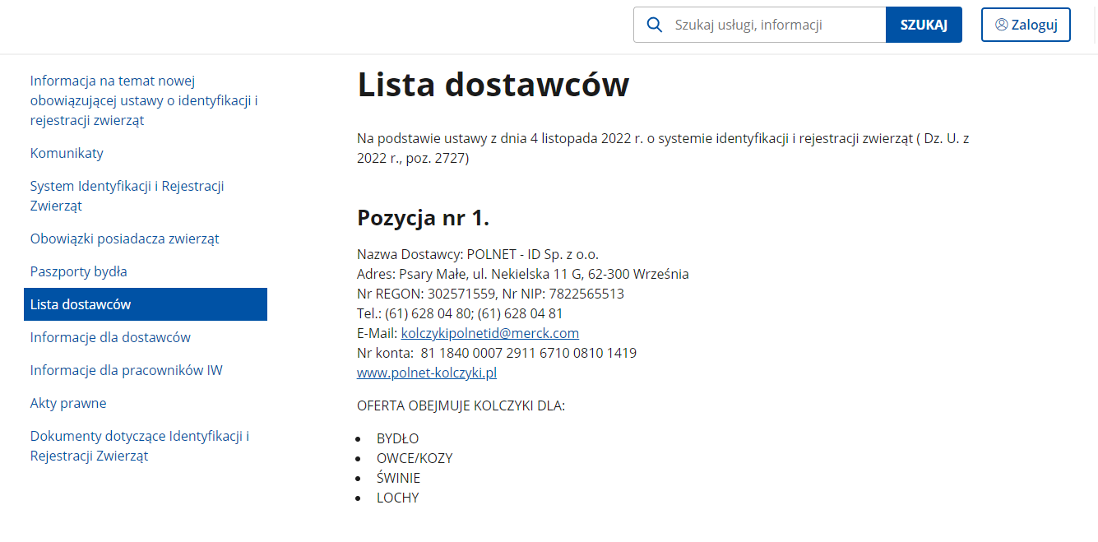

Slide 40
Informacje o obowiązującym w Polsce sposobie oznakowania bydła, owiec, kóz, świń, jeleniowatych, wielbłądowatych i koniowatych oraz wzory obowiązujących w Polsce środków identyfikacji dla zwierząt gospodarskich oznakowanych dostępne są na stronie internetowej ARiMR w sekcji Akty prawnych Przepisy krajowe.
Zwierzęta urodzone w siedzibie stada lub przybyłe spoza krajów Unii Europejskiej muszą zostać oznakowane środkami identyfikacji zgodnymi z obowiązującym w Polsce wzorem dla danego gatunku zwierząt (zgodnie z zasadami określonymi w Ustawie z dnia 4 listopada 2022r. o systemie identyfikacji i rejestracji zwierząt), numerem z puli przydzielonej danemu posiadaczowi.

Slide 41
Zmiany w zgłoszeniach:
Wszystkie zgłoszenia z założenia 7 dni od zdarzenia
Oznakowanie (najpóźniej przed opuszczeniem siedziby stada)
1) bydło - kolczyk 7 dni / bolus – do 60 dni (+7 na zgłoszenie), pozostałe zgłoszenia 7 dni
owce/ kozy - 180 dni od urodzenia , pozostałe 7 dni;
a) W przypadku owcy pochodzącej od owcy objętej wnioskiem o przyznanie pomocy finansowej (ustawa PROW 2014-2020) - oznakowanie i zgłoszenie przed opuszczeniem siedziby, nie później niż w terminie 30 dni od jej urodzenia
b) W przypadku owcy pochodzącej od owcy objętej po dniu urodzenia wnioskiem o przyznanie pomocy finansowej (PROW 2014-2020)- oznakowanie i zgłoszenie w terminie 30 dni od objęcia owcy (matki) wnioskiem o przyznanie pomocy, nie później niż 180 dni od dnia rodzenia owcy, której dotyczy zgłoszenie lub przed opuszczeniem przez tę owcę siedziby stada urodzenia.

Slide 42
Zmiany w zgłoszeniach:
Informacje dotyczące urodzenia:
świnie - 30 dni (+7 na zgłoszenie (37 na oznakowanie i zgłoszenie) + dodatkowo każdy kolejny posiadacz jeżeli posiada daną świnię dłużej niż 30 dni. Zdarzenia w obszarze zapowietrzonym/ zagrożonym/ objętym ograniczeniami – 2 dni
lochy – 7 dni (wszystkie zgłoszenia)
5) wielbłądowate/ jeleniowate - 9 miesięcy (oznakowanie, po urodzeniu), pozostałe 7 dni

Slide 43
Zmiany w zgłoszeniach:
6) Konie - zgłoszenie koniowatego do rejestru - 3 miesiące od dnia urodzenia a identyfikacja w terminie 12 miesięcy (przed opuszczeniem siedziby na okres powyżej 30 dni), z tym że termin ten nie ma zastosowania w przypadku koniowatego w parku narodowym / krajobrazowym - półdzikie).
wyjątki:
nie później niż 150 dni przed planowanym dniem opuszczenia przez koniowatego obszaru parku (narodowego/ krajobrazowego) – zgłasza dyrektor parku;
w przypadku koniowatego urodzonego na terytorium Polski, dla którego unikalny dożywotni dokument identyfikacyjny wydał związek hodowców koniowatych działający na terytorium innego niż Polska państwa członkowskiego, właściciel albo posiadacz koniowatego, w terminie 7 dni od dnia doręczenia unikalnego dożywotniego dokumentu identyfikacyjnego, przekazuje go związkowi hodowców koniowatych, w celu sprawdzenia tożsamości koniowatego oraz niezwłocznego zgłoszenia informacji o unikalnym dożywotnim dokumencie identyfikacyjnym do komputerowej bazy danych.

Slide 44
Zmiany w zgłoszeniach:
do 7 dni należy zgłosić zmianę właściciela koniowatego (do związku hodowców koniowatych).
W przypadku zmiany właściciela koniowatego:
1) unikalny dożywotni dokument identyfikacyjny jest przekazywany nowemu właścicielowi koniowatego wraz z przeniesieniem posiadania koniowatego;
2) nowy właściciel koniowatego:
a) przedstawia unikalny dożywotni dokument identyfikacyjny związkowi hodowców koniowatych, który go wydał, a ten związek dokonuje w dokumencie zmiany wpisu dotyczącego właściciela koniowatego,
b) przedstawia umowę, na podstawie której zostało przeniesione prawo własności koniowatego, albo składa pisemne oświadczenie o nabyciu koniowatego, które zawiera imię i nazwisko, miejsce zamieszkania i adres albo nazwę, siedzibę i adres poprzedniego właściciela koniowatego.

Slide 45
Wojewódzki Lekarz Weterynarii – kara pieniężna na Związek hodowców koni
(art. 53 ustawy) - Kto, będąc związkiem hodowców koniowatych, nie wykonuje obowiązków określonych w art. 33 ust. 1 (identyfikacja), art. 35 (zgłoszenie do bazy informacji dot. unikalnego dożywotniego dokumentu identyfikacyjnego), art. 38 ust. 1 (zgłoszenie do bazy informacji o wydanym unikalnym dożywotnim dokumencie identyfikacyjnym) lub art. 43 (umieszczenie w dożywotnim dok id. znaku zatwierdzenia, licencji) podlega karze pieniężnej w wysokości do trzydziestokrotnego przeciętnego wynagrodzenia miesięcznego w gospodarce narodowej za rok poprzedzający, ogłoszonego przez Prezesa Głównego Urzędu Statystycznego, w Dzienniku Urzędowym Rzeczypospolitej Polskiej „Monitor Polski”.
2. (art. 41 ust. 1 rozporządzenia 2021/963) - Związek nie zgłasza do komputerowej bazy danych informacji, czy zwierzę jest lub nie jest przeznaczone do uboju w celu spożycia przez ludzi, w terminie 2 dni od dnia pozyskania tej informacji, chyba że posiadacz koniowatego przekazał tę informację do komputerowej bazy danych

Slide 46
Powiatowego Lekarza Weterynarii - kara pieniężna na podmiot prowadzący
rzeźnię,
miejsce gromadzenia zwierząt,
podmiot, który organizuje targi, wystawy zwierząt, pokazy zwierząt lub konkursy zwierząt,
prowadzi obrót zwierzętami, pośrednictwo w tym obrocie lub skup zwierząt,
Prowadzi cyrk objazdowy,
Prowadzi grupę tresowanych zwierząt,
zakład przetwórczy lub spalarnię,
który nie dokonuje zgłoszeń w określonym terminie.
Kara pieniężna w wysokości do trzydziestokrotnego przeciętnego wynagrodzenia miesięcznego w gospodarce narodowej za rok poprzedzający, ogłoszonego przez Prezesa Głównego Urzędu Statystycznego, w Dzienniku Urzędowym Rzeczypospolitej Polskiej „Monitor Polski”.
Kara na rachunek – 14 dni od ostatecznej decyzji

Slide 47
W przypadku posiadaczy zwierząt niestosujących się do obowiązków wynikających z przepisów nowej ustawy o SIRZ zachowane zostaje dotychczasowy sposób stosowania kary w postaci kary grzywny, nakładanej przez Inspekcję Weterynaryjną w trybie przepisów Kodeksu postępowania w sprawach o wykroczenia. Art. 50.
12. Jeżeli podczas przeprowadzania kontroli zostanie ustalone, że w siedzibie stada znajduje się nieoznakowane zwierzę, którego pochodzenia nie można potwierdzić, powiatowy lekarz weterynarii, na podstawie oceny ryzyka dla zdrowia zwierząt i bezpieczeństwa żywności, może nakazać, w drodze decyzji, zabicie zwierzęcia bez odszkodowania i unieszkodliwienie zwłok zwierzęcia na koszt jego posiadacza (wszystkie gatunki).

Slide 48
Zmiany w zgłoszeniach podsumowanie:
12 m-cy od wejścia w życie ustawy na uzupełnienie danych systemy utrzymania dla już zarejestrowanych siedzib stad bydła/ owiec/ kóz i świń;
Posiadacz koniowatego posiadający numer EP rejestruje siedzibę stada i zgłasza koniowate w tej siedzibie - 3 m-ce od wejścia w życie ustawy;
Posiadacz koniowatego nieposiadający numeru EP występuje o numer EP i rejestruje siedzibę stada i zgłasza koniowate w tej siedzibie - 3 m-ce od wejścia w życie ustawy;
Posiadacz wielbłądowatego / jeleniowatego rejestruje siedzibę stada w terminie 6 m-cy od dnia wejścia w życie ustawy;
Posiadacz wielbłądowatego / jeleniowatego oznakowuje zwierzęta w terminie 18 m-cy od dnia wejścia w życie ustawy (z wyłączeniem zwierząt utrzymywanych daleko od ludzi);
Zakład drobiu – rejestracja 3 m-ce od wejścia w życie ustawy + liczba ptaków/ jaj wylęgowych;

Slide 49
Dziękuję za uwagę
Anna Mońko-Łanucha
Starszy specjalista ds. produkcji zwierzęcej
e-mail: anna.monko@kpodr.pl
tel. 52 386 72 19, 695 423 700

